Slide 1
ثانياً:القيود المحاسبية
Accounting Journal EntrieS

Slide 2
مقدمة في القيود المحاسبية وأهميتها في العمليات المالية
يمكن تعريف القيود المحاسبية على أنها أسلوب معين لتقييد العمليات المحاسبية، بشكل أوضح فهي تعبر عن تبادل القيمة بين طرفي المعاملة المالية أي الدائن وهو الطرف الذي يقوم بدفع مبلغ مالي أو تقديم سلعة أو خدمة، والمدين هو الطرف الذي يقبض القيمة المالية أو يأخذ سلع أو خدمات. ومنه يمكن أيضا القول إن القيد المحاسبي هو الترجمة المحاسبية للعمليات المالية بين هذين الطرفين.

Slide 3
وتتم عملية القيد المحاسبي بمراعاة وتوضيح عدة تفاصيل مهمة تتمثل في:
تاريخ القيام بالمعاملة.
القيمة النقدية للمعاملة.
تحديد أطراف المعاملة والقيمة المستحقة لكل طرف.
توضيح مختصر يصف المعاملة التي تم تسجيلها.
إدراج رقم المستند الذي يدل على حدوث المعاملة (رقم شيك، رقم فاتورة، …)
وعن كيفية كتابة القيد المحاسبي فهو يكتب بالشكل التالي:
من حـ / المدين
إلى حـ / الدائن
حيث يرمز الإختصار ” حـ/ ” إلى كلمة حساب. وكما وسبق وأشرنا فإن القيد المحاسبي يتضمن جانبين ” المدين والدائن”، وهما طرفا العملية المالية.

Slide 4
.أنواع القيود المحاسبية
لضمان بقاء المعادلة المحاسبية (الأصول = الخصوم + حقوق الملكية ) في حالة توازن، يجب دائما عند تسجيل القيود المحاسبية مراعاة العوامل التالية:
الحسابات التي تتأثر بالعملية المالية.
تحديد ما إذا كان الحساب في حركة زيادة أو نقصان.
تحديد مقدار التغيير في كل حساب.
التأكد من بقاء المعادلة المحاسبية في حالة توازن.
ويمكن تقسيم أنواع القيود المحاسبية إلى قسمين رئيسين هما:
القيد المحاسبي البسيط والقيد المحاسبي المركب.
• القيد المحاسبي البسيط: وهو القيد الذي يتضمن حساب واحد فقط في طرفي المعاملة، أي حساب دائن وحساب مدين فقط.
• القيد المحاسبي المركب: وهو القيد الذي يشمل في طرفيه المدين والدائن على أكثر من حساب واحد، أي حسابين على الأقل في أحد الطرفين أو كليهما.

Slide 5
وكطريقة سهلة لفهم قيود اليومية المحاسبية، هو التفكير فيها بحسب قانون الحركة لنيوتن، والذي ينص على أن لكل فعل رد فعل معاكس له و مساو له في القوة، لذلك كلما حدثت معاملة مالية داخلة الشركة، يجب أن يتأثر على الأقل حسابان.
فعلى سبيل المثال:
إذا اشترت شركة ما معدات، فإن أصولها سترتفع بقيمة هذه المعدات، ومع ذلك سيحدث تغيير آخر في حساب مقابل ( أي رد الفعل المتكافئ مع الفعل)، و الذي يتمثل في انخفاض أموال الشركة لاستخدامها في عملية الشراء، وبما أن حجم ردة الفعل يجب أن يكون مساو لحجم الفعل، فإنه يجب أن تكون قيمة الحساب المدين مساوية لقيمة الحساب الدائن عند القيام بعملية تسجيل قيود المحاسبة اليومية.

Slide 6
وتنقسم قيود اليومية المحاسبية إلى:
1. القيود الخاصة برأس المال.
2. القيود الخاصة بالعملاء.
3. قيود المصروفات والإيرادات.
4. القيود الخاصة بالوكلاء.
5. القيود الخاصة بالأوراق التجارية.
6.القيود الخاصة بالاصول.
7. قيود التسويات الجردية.

Slide 7
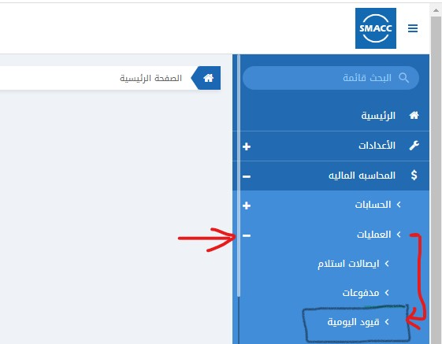
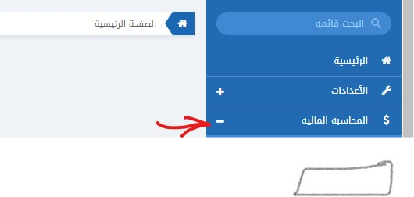
ولانشاء قيد اليومية علي برنامج smacc يجب لينا اتباع الخطوات التالية....
1- تسجيل الدخول لبرنامج smack .
2- النقر علي (المحاسبة المالية)من القائمة الرئيسية ومن ثم ستظهر لنا قائمة منسدلة ومنها يتم النقر علي (العمليات ) ومن ثم ستظهر لنا قائمة منسدلة اخرى يتم النقر منها علي قيود اليومية .

Slide 8
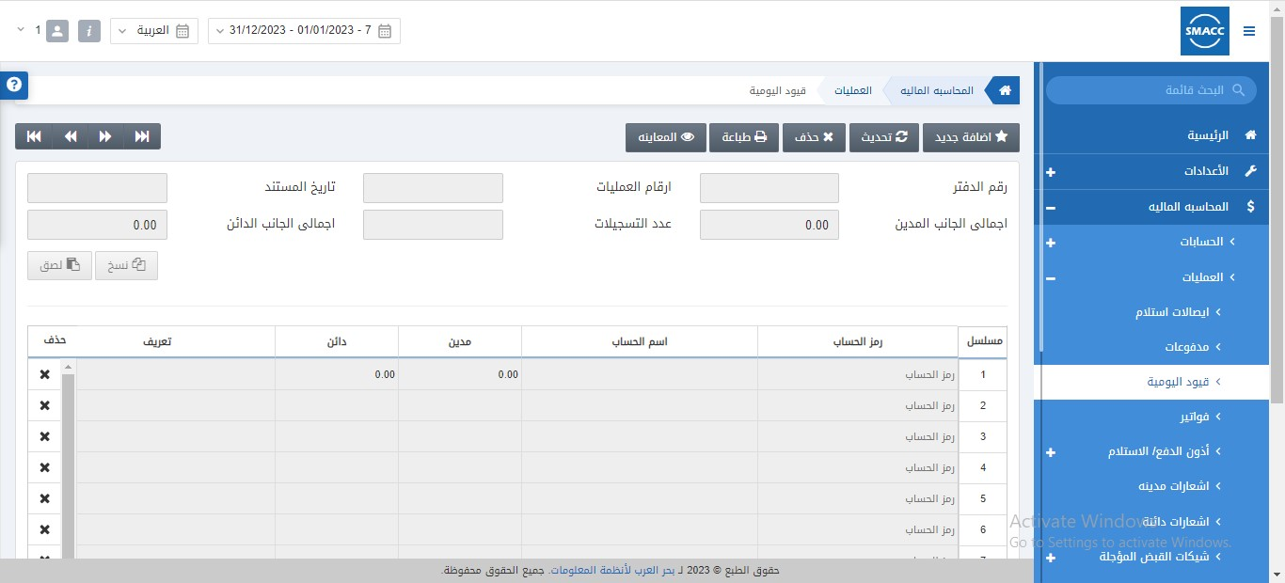
وبالنقر علي قيود اليومية يتم عرض الصفحة الخاصة بالقيود اليومية . وكما نري في شريط المهام يمكننا اضافة قيد جديد بالنقر علي (اضافة جديد) ويمكننا ايضا بالتعديل علي القيد بالنقر على (تحديث) ولحذف القيد يتم النقر على (حذف) وللطباعة ننقر علي (طباعة) كما هو موضح بشريط المهام ...

Slide 9
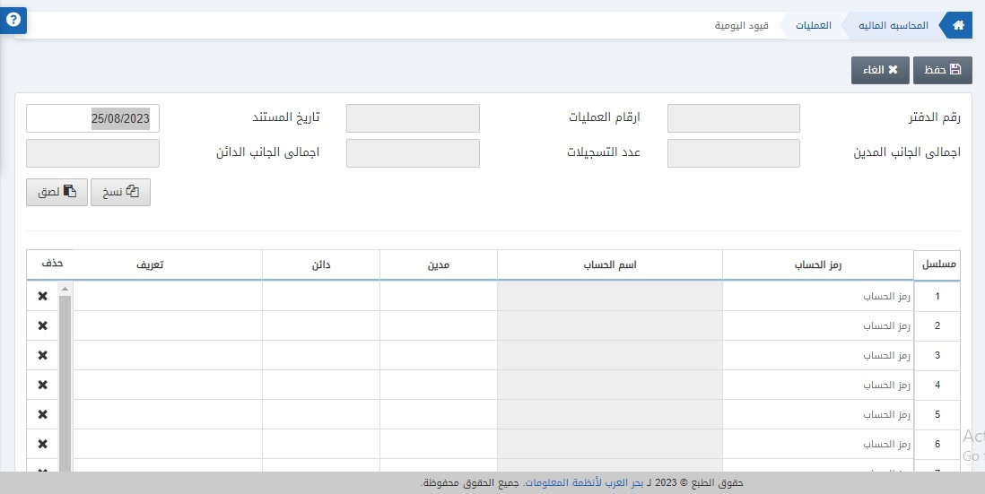
مثال علي اضافة قيد جديد بعد ماتم النقر علي اضافة جديد من شريط المهام كما ذكرنا سابقا ومن ثم ستظهر لنا الشاشة الموضحة ادناه . ملحوظة- كلا من رقم الدفتر و ارقام العمليات والتاريخ واجمالى الجانب المدين وعدد التسجيلات واجمالى الجانب الدائن يتم انشائهم تلقائيا من البرنامج بمجرد ان يتم ادخال القيود وحفظها .اما البيانات التي يجب علينا ادخالها فهي اولاً رمز الحساب اما عن طريق ادخال الرمز مباشرة في حالة معرفة الرمز او بالبحث عنه بالضغط المزدوج على رمز الحساب ..

Slide 10
ثانيا- يجب علينا ادخال المبالغ في ح/المدين و ح/ الدائن . ملاحظة : يجب أن يكون المدين في الحساب الأول مساوياً للدائن في الحساب الثاني. عندها فقط سيعطي قيد اليومية إشارة خضراء بان اجمالى قيمة المدين والدائن متساويين. ثالثا- ادخال التعرف الخاص بالعملية التي تم تسجيلها بشرط ان يكون تعريفاً تفصيلياً للعملية رابعا- ادخال رقم المرجع وهو عبارة عن رقم بوليصة الشحن.او تاريخ العملية التي تم تسجيلها.

Slide 11
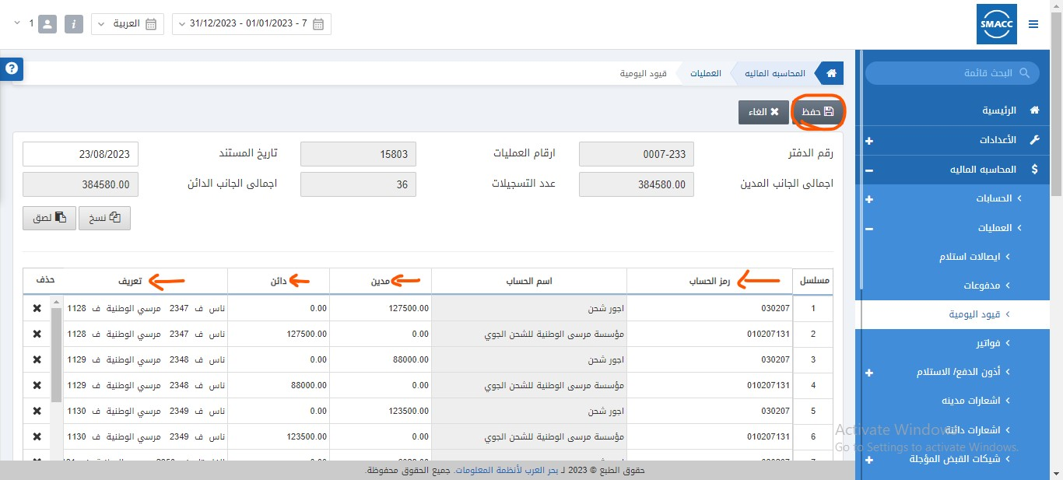
واخيرا بعد ملئ كل الخانات المشار اليها والتأكد من تساوي المبالغ في الجانب المدين والجانب الدائن نقوم بالنقر علي زر حفظ لحفظ القيد ..كما هو موضح ادناه

Slide 12
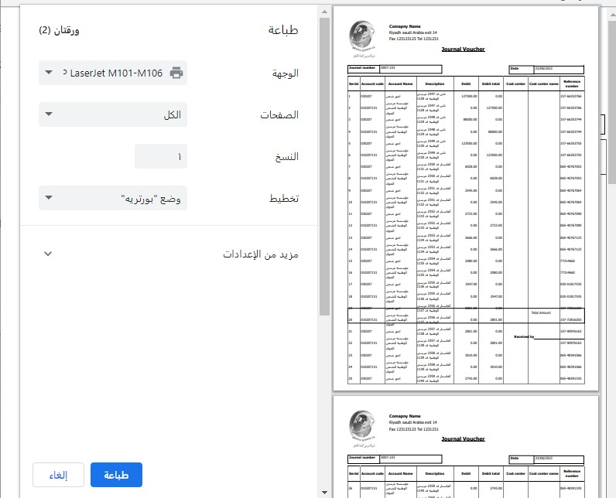
واخيراً- طباعة القيد عن طريق الضغط على زر طباعة وسيكون شكل القيد كما هو موضح ادناه.مع ضرورة ارفاق المستندات الخاصة بكل عملية داخل القيد ثم اخيرا ارشفة القيد ......

